Slide 1

闪烁的LED灯
主 讲：周润景 教授
单 位：电子信息工程学院

Slide 2
PART 01
创建工程
PART 02
添加外围设备
PART 03
设计程序与编译、仿真

Slide 3
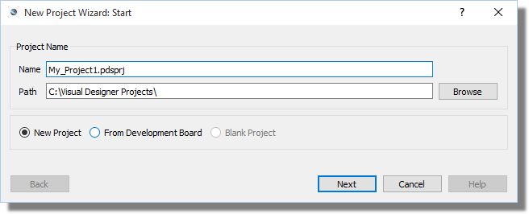

1
创建工程
Visual Designer集成到Proteus设计套件中，所以应该从Proteus主屏幕开始Visual Designer工程。
第一步点击New Project,如图4-1所示。
向导的的一页允许选择工程的名称和保存路径，如图4-2所示。
4-1 Proteus主页的新建工程
4-2 选择工程的名称和保存路径

Slide 4
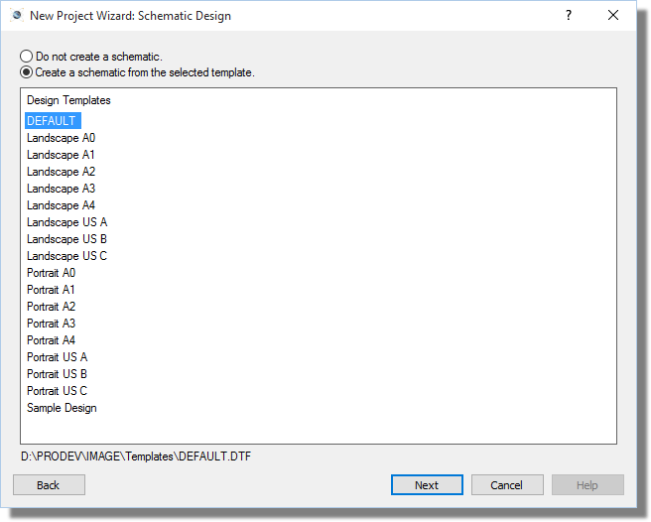
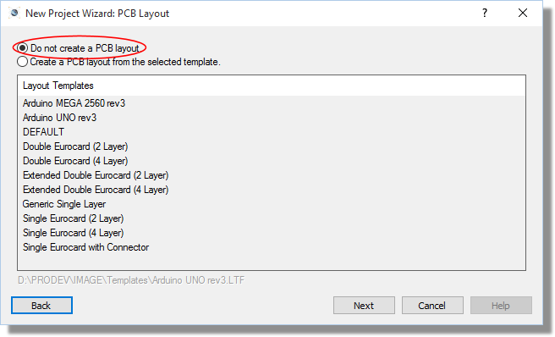
1
创建工程
向导的第二页允许选择想要的原理图纸的尺寸，一般情况下，选择默认值即可，如图4-3所示。
如果licence包括Proteus PCB设计，下一页将会提供一个选项，以创建与该工程相关的PCB。 这里不需要PCB，所以将保留选项禁用，如图4-4所示。
4-4 创建与该工程相关的PCB选项
4-3 选择原理图的尺寸

Slide 5
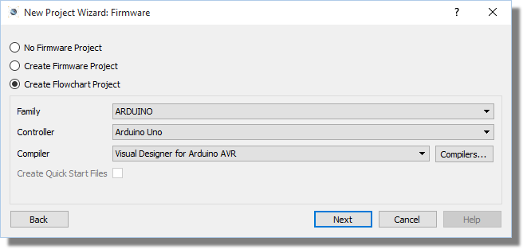
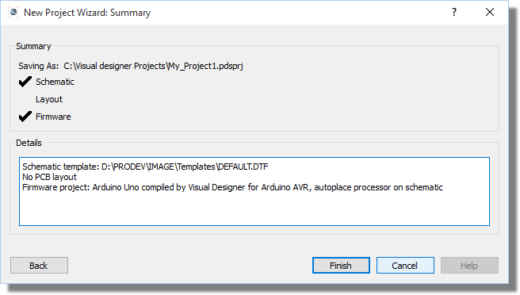
1
创建工程
接下来是固件屏幕，这里真正地定义了我们的Visual Designer工程。首先，将顶部的单选按钮更改为流程图工程的选项，然后从控制器组合框中选择Arduino系列和Arduino Uno或Arduino Mega，如图4-5所示。
将看到一个配置的摘要页面，如图4-6所示。
4-5 创建相关PCB选项
4-6 配置的摘要页面

Slide 6
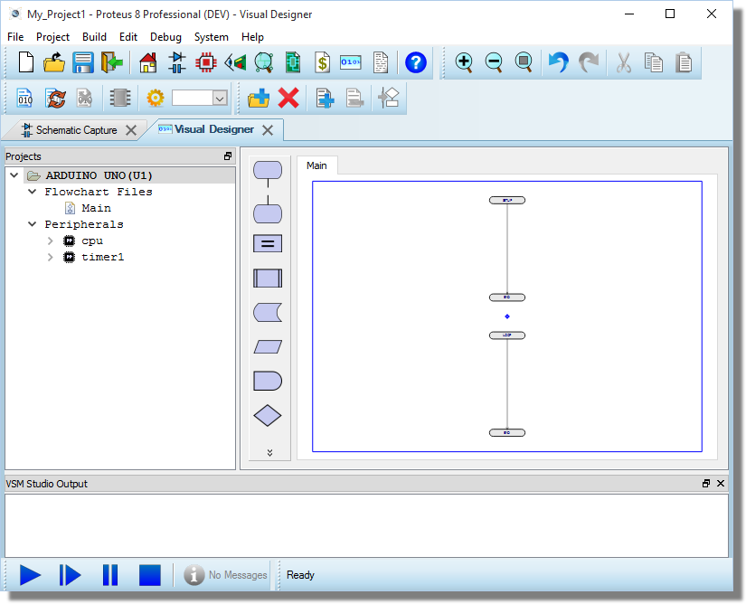
1
创建工程
创建工程后将看到Arduino处理器放置的骨架原理图和编辑窗口中熟悉的Setup和Loop例程的框架图工程，如图4-7所示。
4-7 编辑窗口

Slide 7
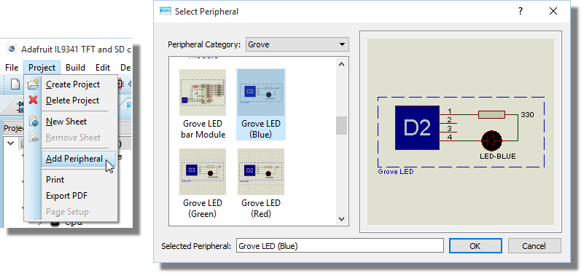
2
添加外围设备
接下来，我们将添加一个Grove LED。在Visual Designer中，右键单击项目树并选择Add Peripheral命令。接下来，切换到Grove并选择一个LED，如图4-8所示。
4-8 添加LED模块

Slide 8
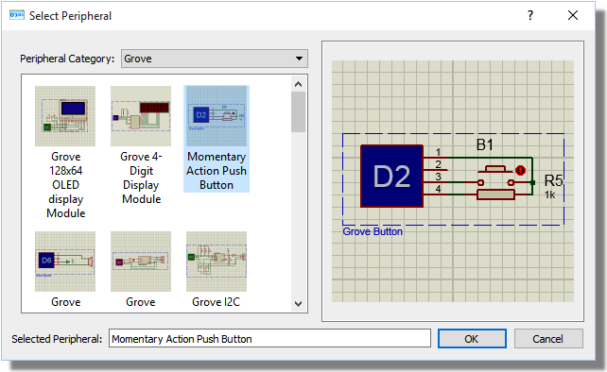
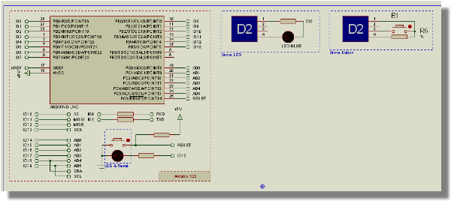
2
添加外围设备
重复此过程以添加Grove按钮。如果随后切换到原理图选项卡，将看到“虚拟硬件”已自动放置，
如图4-9所示。
4-9 原理图显示添加外围设备

Slide 9
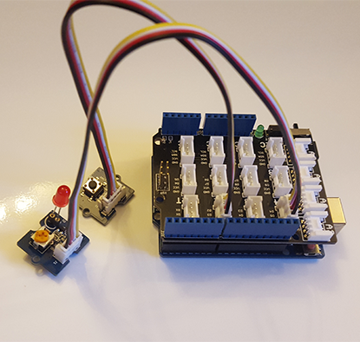
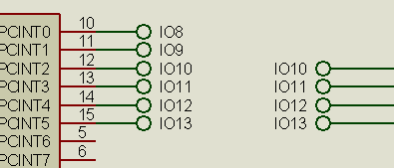
2
添加外围设备
为了避免原理图上的杂乱，通过给端子相同的名称在原理图上进行连接。具有相同名称的任何终端可以被认为在它们之间具有不可见的导线，如图4-10所示。
在实际硬件中，这相当于将Grove按钮和Grove LED连接到封装，并将屏封装接到Arduino Uno，如图4-11所示。
4-10 相同名称的端子相连
4-11 Grove LED和按钮连接到Arduino Uno

Slide 10
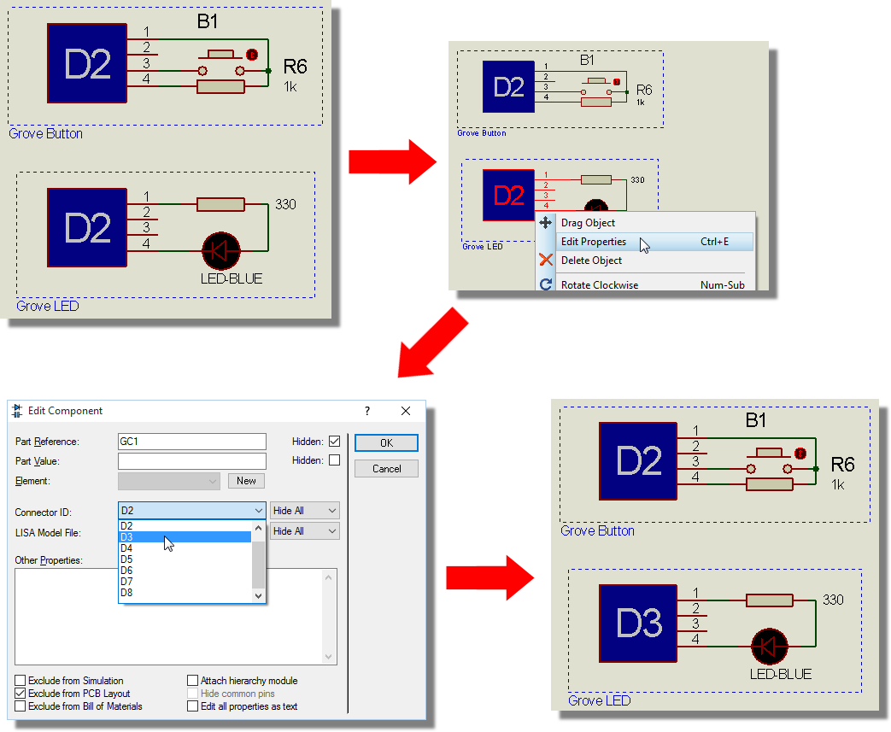
2
添加外围设备
注意：
必须将外围设备插入Grove传感器上与Proteus原理图指定的相同的连接器。还必须确保在原理图上设有两个具有相同连接器ID的外设；如果有的话，您需要切换到原理图并更改其中一个外设上的连接ID，如图4-12所示。
4-12 设置链接器ID值

Slide 11
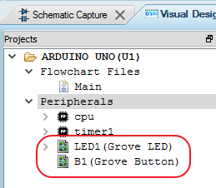
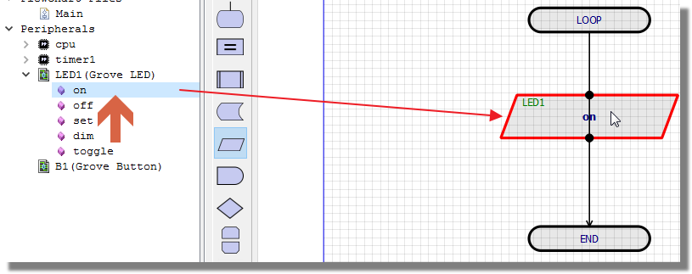
3
设计程序与编译、仿真
回到Visual Designer中，会发现工程树现在在外围设备部分有两个条目，如图4-13所示。
Visual Designer的美妙之处在于，用户可以查找扩展外设的方法列表。这些方法是用户与硬件交互的主要方式。例如，将LED的“ON”方法拖放到循环程序中，如图4-14所示。
4-13 工程树显示外围设备条目
4-14 拖放程序块到流程图

Slide 12
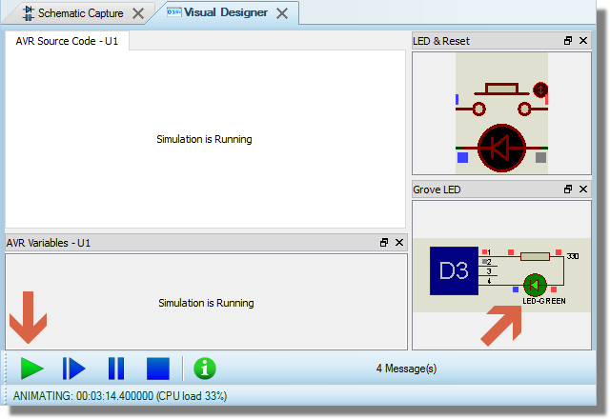

3
设计程序与编译、仿真
单击播放按钮，程序将编译，模拟器将启动，LED将打开。并且可以通过Visual Designer右侧的Active弹出窗口或通过切换到原理图选项卡来查看，如图4-15所示。
单击停止键退出仿真，程序将停止运行程序，通过按下按钮来打开和关闭LED，如图4-16所示。
4-16 仿真停止按钮
4-15 仿真界面

Slide 13
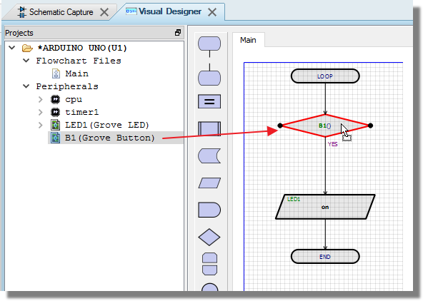
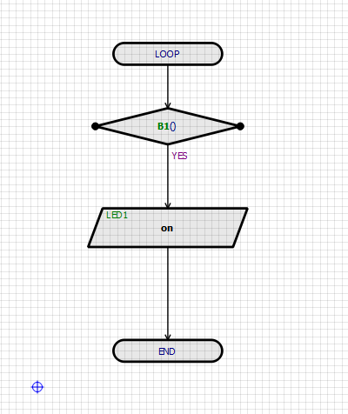
3
设计程序与编译、仿真
将LED关闭的可视化命令拖放到ON操作旁边的空间中，如图4-19所示。
此时，你会注意到它显示为一个决策块。传感器函数总是返回TRUE或FALSE，并且决策块允许我们将代码拆分为两个条件路径，如图4-18所示。
4-17 设置按钮的传感器功能
4-18 循环例程

Slide 14
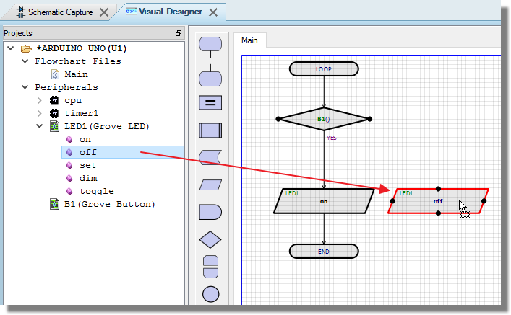
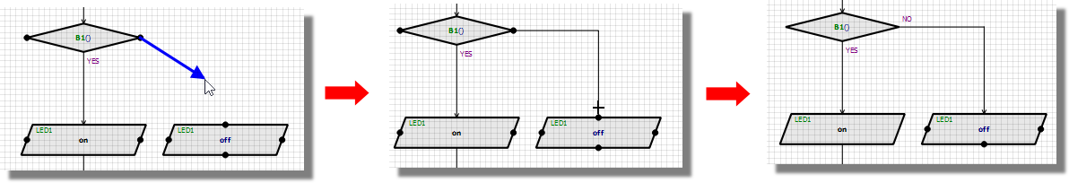
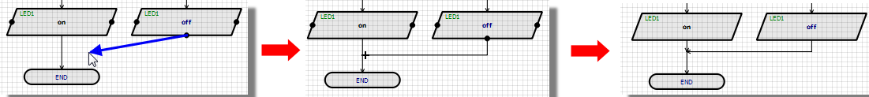
3
设计程序与编译、仿真
将LED关闭的可视化命令拖放到ON操作旁边的空间中，如图4-19所示。
从决策块连线到OFF命令的顶部，类似地，我们需要将来自OFF命令底部的流程连接回主循环，如图4-20所示。
4-20 链接各程序块间的向导线
4-19 拖放程序块到编辑窗口

Slide 15
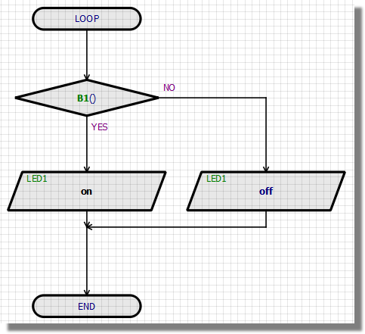
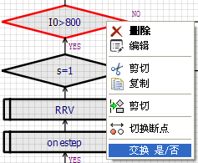
3
设计程序与编译、仿真
连接好的开关控制程序块，如图4-21所示。
如果判定结果为TRUE（是），则决策块指示遵循一个代码路径；如果判定结果为FALSE（否），则遵循另一个代码路径。如果这些方式不正确，则可以通过右键单击决策块并从快捷菜单中选择交换命令来切换它们，如图4-22所示。
4-21 开关控制LED程序块
4-22 决策路径设计

Slide 16
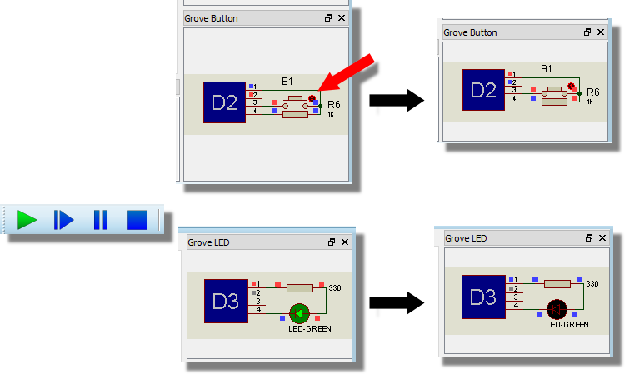
3
设计程序与编译、仿真
完成此更改后，程序已经设置为在按钮关闭时关闭LED，在释放按钮时打开。要编译和测试，首先按播放按钮，然后使用鼠标按下按钮，如图4-23所示。
4-23 仿真结果

Slide 17
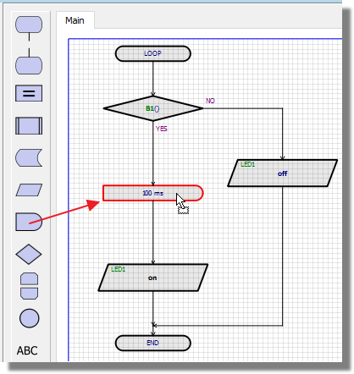
3
设计程序与编译、仿真
除此之外，还可以添加延时模块，如图4-24所示。
4-24 添加延时模块到程序流程图

